Slide 1
Паттерн «Шаблонный метод»

Slide 2
Рецепты приготовления напитков
Рецепт приготовления кофе
Рецепт приготовления чая
Вскипятить воду
Заварить кофе в горячей воде
Перелить кофе в чашку
Добавить сахар и молоко
Вскипятить воду
Заварить чай в горячей воде
Перелить чай в чашку
Добавить лимон

Slide 3
class Coffee {
public:
void PrepareRecipe() {
BoilWater();
BrewCoffeeGrinds();
PourInCup();
AddSugarAndMilk();
}
private:
void BoilWater() {
cout << "Boiling water" << endl;
}
void BrewCoffeeGrinds() {
cout << "Dripping Coffee through filter" << endl;
}
void PourInCup() {
cout << "Pouring into cup" << endl;
}
void AddSugarAndMilk() {
cout << "Adding sugar and milk" << endl;
}
};
class Tea {
public:
void PrepareRecipe() {
BoilWater();
SteepTeaBag();
PourInCup();
AddLemon();
}
private:
void BoilWater() {
cout << "Boiling water" << endl;
}
void SteepTeaBag() {
cout << "Steeping the tea" << endl;
}
void PourInCup() {
cout << "Pouring into cup" << endl;
}
void AddLemon() {
cout << "Adding Lemon" << endl;
}
};

Slide 4
Анализ решения
Проблема – дублирование кода
Как правило, признак необходимости внесения изменений в архитектуру

Slide 5
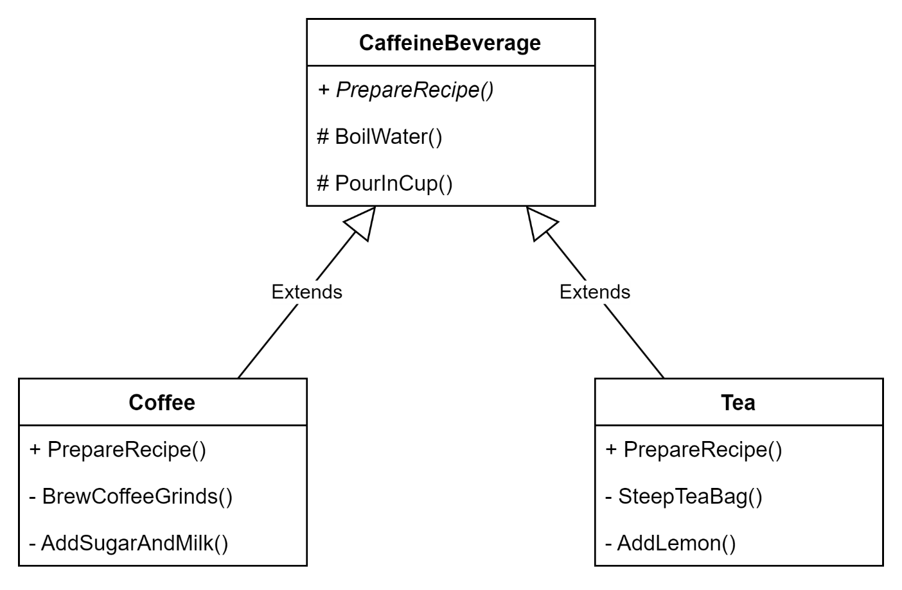
Тривиальное решение
Методы BoilWater() и PourInCup() – общие для обоих классов
Метод PrepareRecipe() различается в субклассах, поэтому определяется как абстрактный
Субклассы переопределяют PrepareRecipe()
Каждый субкласс реализует свой рецепт приготовления напитка
Методы, специфичные для Coffee и Tea, остаются в подклассах

Slide 6
class CaffeineBeverage {
public:
virtual void PrepareRecipe() = 0;
virtual ~CaffeineBeverage() = default;
protected:
void BoilWater() {
cout << "Boiling water" << endl;
}
void PourInCup() {
cout << "Pouring into cup" << endl;
}
};
class Coffee : public CaffeineBeverage {
public:
void PrepareRecipe() override {
BoilWater();
BrewCoffeeGrinds();
PourInCup();
AddSugarAndMilk();
}
private:
void BrewCoffeeGrinds() {
cout << "Dripping Coffee through filter" << endl;
}
void AddSugarAndMilk() {
cout << "Adding sugar and milk" << endl;
}
};
Абстрактный рецепт приготовления напитка, будет реализован в подклассах
class Tea : public CaffeineBeverage {
public:
void PrepareRecipe() override {
BoilWater();
SteepTeaBag();
PourInCup();
AddLemon();
}
private:
void SteepTeaBag() {
cout << "Steeping the tea" << endl;
}
void AddLemon() {
cout << "Adding Lemon" << endl;
}
};

Slide 7
Повторный анализ рецептов напитков
Рецепт приготовления кофе
Рецепт приготовления чая
Вскипятить воду
Заварить кофе в горячей воде
Перелить кофе в чашку
Добавить сахар и молоко
Вскипятить воду
Заварить чай в горячей воде
Перелить чай в чашку
Добавить лимон

Slide 8
Абстрагируем алгоритм приготовления напитка
Шаги алгоритма
Вскипятить воду
Использовать горячую воду для заваривания кофе или чая
Перелить напиток в чашку
Добавить соответствующие дополнения в напиток
Пункты 1 и 3 выведены в базовый класс
Пункты 2 и 4 одинаковы, но выполняются с разными напитками

Slide 9
Абстрагирование PrepareRecipe()
class Coffee
{
public:
void PrepareRecipe()
{
BoilWater();
BrewCoffeeGrinds();
PourInCup();
AddSugarAndMilk();
}
...
};
class Tea
{
public:
void PrepareRecipe()
{
BoilWater();
SteepTeaBag();
PourInCup();
AddLemon();
}
...
};
Brew()
AddCondiments()

Slide 10
Абстрактный напиток
class CaffeineBeverage {
public:
virtual ~CaffeineBeverage() = default;
void PrepareRecipe() {
BoilWater();
Brew();
PourInCup();
AddCondiments();
}
private:
void BoilWater() {
cout << "Boiling water" << endl;
}
void PourInCup() {
cout << "Pouring into cup" << endl;
}
virtual void Brew() = 0;
virtual void AddCondiments() = 0;
};
Метод более не является абстрактным и даже виртуальным. Теперь он не предназначен для переопределения в подклассах.
Шаги 2 и 4 замещены обобщенными вызовами Brew() и AddCondiments()
Эти методы имеют одинаковую реализацию, вынесенную в CaffeineBeverage
Т.к. классы Coffee и Tea реализуют эти методы по-разному, объявляем их абстрактными.
Субклассы должны предоставить их реализации

Slide 11
Конкретные напитки
class Coffee : public CaffeineBeverage
{
private:
void Brew() override
{
cout << "Dripping Coffee through filter" << endl;
}
void AddCondiments() override
{
cout << "Adding sugar and milk" << endl;
}
};
class Tea : public CaffeineBeverage
{
private:
void Brew() override
{
cout << "Steeping the tea" << endl;
}
void AddCondiments() override
{
cout << "Adding Lemon" << endl;
}
};

Slide 12
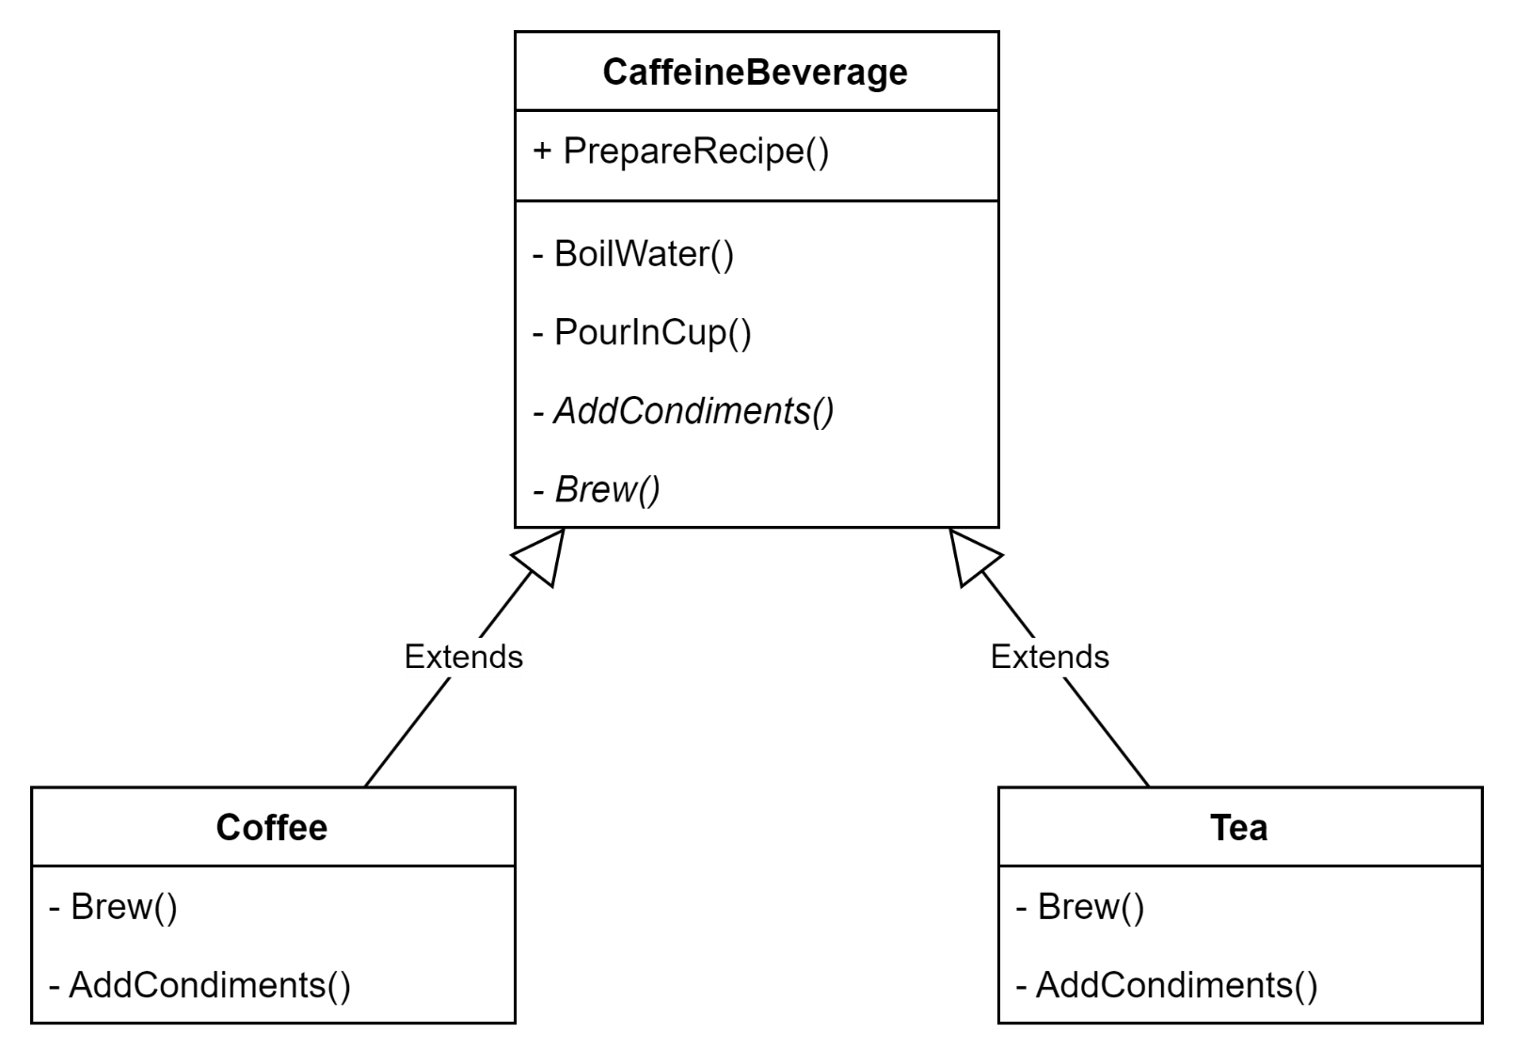
Обновленная диаграмма классов

Slide 13
Анализ выполненных действий
Мы осознали сходство рецептов приготовления напитков
Некоторые шаги требуют разных реализаций
Обобщили рецепт и вынесли в базовый класс CaffeineBeverage
Вскипятить воду
Заварить
Перелить в чашку
Добавить дополнения
Некоторые шаги зависят от подкласса

Slide 14
Класс CaffeineBeverage
Знает последовательность действий в рецепте
Шаги 1 и 3 выполняет самостоятельно
Шаги 2 и 4 делегирует своим подклассам
Кофе
Заварить кофе в горячей воде
Добавить сахар и молоко
Чай
Заварить чай в горячей воде
Добавить лимон

Slide 15
Паттерн «Шаблонный метод»
class CaffeineBeverage
{
public:
void PrepareRecipe()
{
BoilWater();
Brew();
PourInCup();
AddCondiments();
}
...
virtual void Brew() = 0;
virtual void AddCondiments() = 0;
};
PrepareRecipe() – шаблонный метод:
Это метод
Он служит шаблоном для алгоритма (приготовления напитка)
Каждый шаг алгоритма представлен некоторым методом
Реализация одних методов предоставляется этим классом
Реализация других методов предоставляется подклассом
Методы, которые должны предоставляться подклассами, объявляются абстрактными

Slide 16
Сравнение реализаций
Тривиальная реализация
Реализация на базе паттерна «Шаблонный метод»
Алгоритм определяется классами Coffee и Tea
Код частично дублируется в классах Coffee и Tea
Модификация алгоритма требует открытия подклассов и внесения множественных изменений
Алгоритм определяется классом CaffeineBeverage
CaffeineBeverage обеспечивает повторное использование кода между подклассами
Алгоритм находится в единственном месте, где и вносятся изменения

Slide 17
Сравнение реализаций
Тривиальная реализация
Реализация на базе паттерна «Шаблонный метод»
Добавление новых типов напитков требует значительных усилий
Знания алгоритма и его реализации распределено между многими классами
Шаблонный метод предоставляет основу для добавления новых типов напитков
В них лишь требуется реализовать пару методов
Вся информация об алгоритме сосредоточена в классе CaffeineBeverage
Подклассы предоставляют полную реализацию

Slide 18
Паттерн «Шаблонный метод»
Задает «скелет» алгоритма в методе
Определение реализации некоторых шагов делегируется подклассам
Подклассы могут переопределять некоторые части алгоритма без изменения его структуры
Паттерн задает шаблон алгоритма
Некоторые шаги определяются в виде абстрактных методов

Slide 19
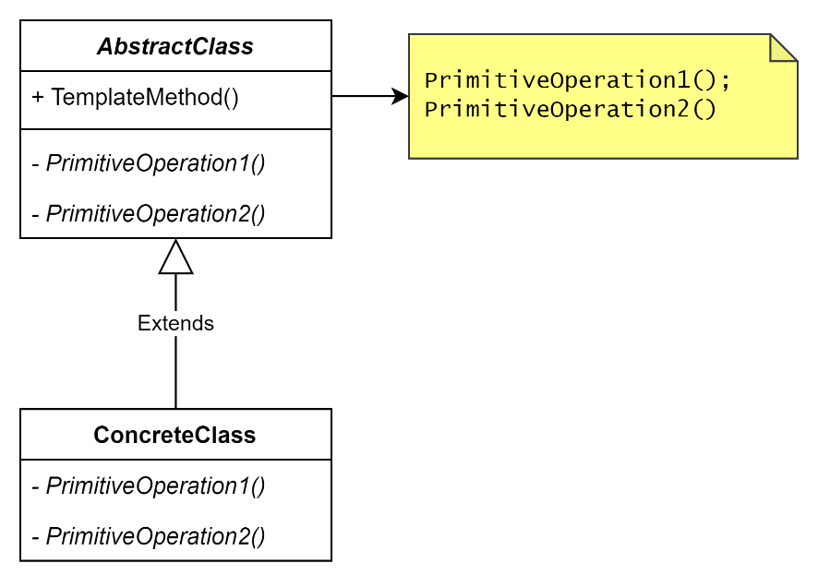
Структура паттерна
Шаблонный метод использует методы PrimitiveOperation в реализации алгоритма. Он изолирован от фактической реализации этих операций
Класс AbstractClass содержит шаблонный метод
Также содержит абстрактные версии операций в шаблонном методе
ConcreteClass реализует абстрактные операции, вызываемые в ходе выполнения TemplateMethod
Может быть много версий ConcreteClass, каждый из которых реализует полный набор операций, необходимых для работы шаблонного метода

Slide 20
class AbstractClass {
public:
void TemplateMethod() {
PrimitiveOperation1();
PrimitiveOperation2();
ConcreteOperation1();
ConcreteOperation2();
Hook();
}
private:
virtual void PrimitiveOperation1() = 0;
virtual void PrimitiveOperation2() = 0;
virtual void ConcreteOperation1()
{
// реализация
}
void ConcreteOperation2()
{
// Реализация
}
virtual void Hook() {}
};
Шаблонный метод объявляется невиртуальным, либо final, чтобы подклассы не могли изменить последовательность шагов алгоритма
Шаблонный метод определяет последовательность шагов, каждый из которых представлен методом
В C++ класс-наследник может переопределить приватные виртуальные операции родителя. В других языках их можно сделать защищёнными
Эти операции должны реализовываться конкретными подклассами
Конкретная операция, определенная в абстрактном классе. Подклассы могут переопределить или дополнить её реализацию
Конкретная операция, определенная в абстрактном классе. Подклассы не могут переопределить её. Может использоваться как в самом шаблонном методе, так и в подклассах
Конкретный метод, который ничего не делает.
Субклассы могут переопределять такие методы-перехватчики, но не обязаны это делать

Slide 21
Перехватчики (hooks) в паттерне «Шаблонный метод»
Перехватчик – виртуальный метод, объявленный в абстрактном классе с пустой реализацией или реализацией по умолчанию
Позволяет подклассам подключаться к алгоритму в разных точках
Подключение является добровольным

Slide 22
class CaffeineBeverage {
public:
virtual ~CCaffeineBeverageWithHook() = default;
void PrepareRecipe()
{
BoilWater();
Brew();
PourInCup();
if (CustomerWantsCondiments())
{
AddCondiments();
}
}
void BoilWater()
{
cout << "Boiling water" << endl;
}
void PourInCup()
{
cout << "Pouring into cup" << endl;
}
private:
virtual bool CustomerWantsCondiments()
{
return true;
}
virtual void Brew() = 0;
virtual void AddCondiments() = 0;
};
Добавляем условную конструкцию, результат которой определяется вызовом конкретного метода CustomerWantsCondiments().
Дополнения добавляются только при желании покупателя
Метод с (почти) пустой реализацией по умолчанию.
Перехватчик: субкласс может (но не обязан) переопределить этот метод

Slide 23
class CoffeeWithHook : public CaffeineBeverage
{
private:
void Brew() override
{
cout << "Dripping Coffee through filter" << endl;
}
void AddCondiments() override
{
cout << "Adding sugar and milk" << endl;
}
bool CustomerWantsCondiments() override
{
cout << "Would you like milk and sugar with your coffee (y/n)? ";
string userInput;
return getline(cin, userInput) && (userInput == "y" || userInput == "Y");
}
};
void Test()
{
CCoffeeWithHook coffeeHook;
coffeeHook.PrepareRecipe();
}
Спрашиваем пользователя, добавить ли сахар с молоком
Boiling water
Dripping Coffee through filter
Pouring into cup
Would you like milk and sugar with your coffee (y/n)? y
Adding sugar and milk

Slide 24
Сравнение абстрактных методов и методов-перехватчиков
Абстрактные методы
Методы-перехватчики
Подкласс должен предоставить реализацию метода или шага алгоритма
Каждый конкретный подкласс должен определить полный набор абстрактных методов
Подкласс может реализовать необязательные части алгоритма
Дают возможность подклассу среагировать на предстоящий или выполненный шаг шаблонного метода

Slide 25
Голливудский принцип (принцип инверсии управления)
«Не вызывайте нас – мы вас сами вызовем»
Помогает предотвратить «разложение зависимостей»
Циклические зависимости между компонентами высокого и низкого уровня
Практическая польза
Централизация жизненного цикла и политик (логирование, ретраи, транзакции) в одном месте.
Меньше хрупких связей; легче заменять детали, тестировать модули и расширять систему.
Улучшается читаемость: «куда идти» за алгоритмом всегда ясно — в каркас/базовый класс.
Предупреждение: контракты должны быть явными
Notes:
Голливудский принцип — это «инверсия управления»: высокоуровневая часть (каркас/фреймворк) сама вызывает низкоуровневые компоненты в нужных точках. Мы даём подробности реализации, но не управляем сценарием — сценарий решает каркас. Отсюда слоган: «Не звоните нам — мы вам позвоним».
Зачем это нужно. Так мы предотвращаем «разложение зависимостей»:
Без IoC низкоуровневый код начинает дергать всё подряд наверх, таща зависимости и создавая циклы.
С IoC зависимость направлена в одну сторону: от деталей к абстракции. Детали подключаются по контракту, а жизненным циклом и порядком вызовов рулит каркас.
Предупреждение. Инверсия управления не означает «магия везде». Контракты должны быть явными: чёткие интерфейсы, понятные точки расширения (hooks), предсказуемый жизненный цикл. Если контракт размыт — появляется «framework hell», когда непонятно, кто кого и когда вызывает.

Slide 26
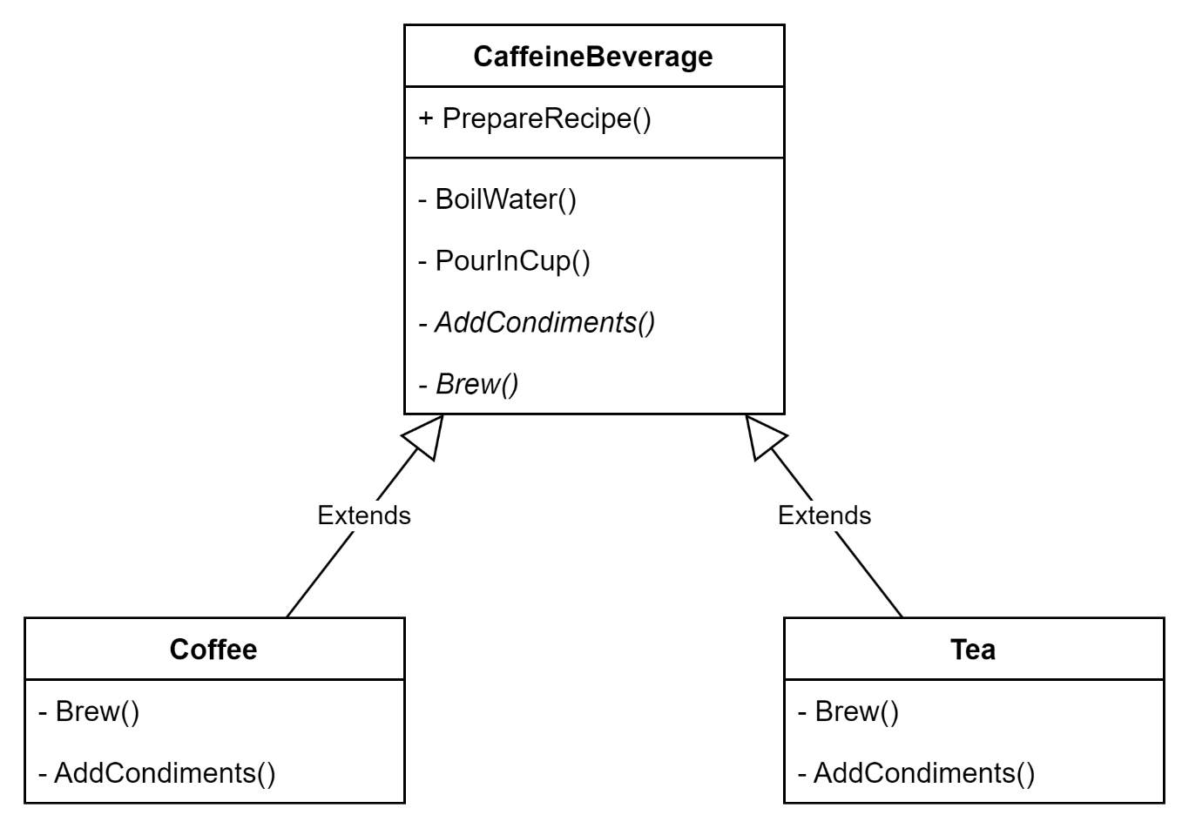
Голливудский принцип и Шаблонный Метод
CaffeineBeverage – компонент высокого уровня. Он определяет алгоритм рецепта и обращается с вызовами к подклассам только тогда, когда они необходимы для реализации метода
Клиенты зависят от абстракции CaffeineBeverage, а не от конкретных классов Tea или Coffee, что сокращает зависимости в системе
Направление зависимостей
Направление потока управления
Подклассы только предоставляют подробности реализации
Tea и Coffee никогда не обращаются с вызовами к абстрактному классу – он сам обращается к ним

Slide 27
Принцип инверсии зависимостей и Голливудский принцип
DIP (Dependency Inversion Principle)
Модули высокого уровня не зависят от модулей низкого уровня.
Оба зависят от абстракций (интерфейсов).
Абстракции не зависят от деталей; детали зависят от абстракций.
Практика: программируйте на основе интерфейсов, внедряйте зависимости (DI).
Голливудский принцип (Inversion of Control)
Инверсия потока управления: каркас/базовый класс сам вызывает ваши расширения.
Лозунг: «Не вызывайте нас — мы вас сами вызовем».
Примеры: Template Method, события/колбэки, фреймворки/рантаймы.
Как соотносятся
DIP — про структуру зависимостей (кто от кого зависит).
Голливуд — про жизненный цикл и порядок вызовов (кто кого вызывает и когда).
Часто используются вместе: абстракции задают контракт (DIP), а каркас управляет вызовами (IoC).

Slide 28
Идиома NVI (Non-virtual interface)

Slide 29
Non-virtual interface
Идея
Публичный метод не virtual и задаёт контракт: pre/post-условия, логирование, блокировки, обработка ошибок.
Внутри он вызывает (protected/private) virtual шаг(и) с «чистой» бизнес-логикой.
Виртуальность спрятана — пользователи видят стабильный не-virtual API.
Для чего применяется
Единообразные инварианты и политика (логирование, метрики, синхронизация).
Меньше дублирования инфраструктурного кода в подклассах.
Снижение риска нарушения контракта переопределением.
Notes:
Non-Virtual Interface — идиома (часто приписывают Гербу Саттеру), которая прячет виртуальность за невиртуальным публичным методом. Клиенты всегда вызывают стабильный PublicMethod(). Этот метод централизует инфраструктуру: проверяет предусловия, ставит мьютекс, пишет логи/метрики, нормализует ошибки. Только после этого он делегирует реальную работу в protected virtual DoWork(). Наследники переопределяют только «чистую» бизнес-часть, не касаясь политики вызова.

Slide 30
class Document {
public:
void Save() {// Невиртуальный интерфейс
std::lock_guard<std::mutex> lk(m_mutex);
PreconditionCheck();
try {
DoSave(); // виртуальный «шаг»
PostconditionCheck();
} catch (...) {
LogError("Save failed");
throw; // единая политика ошибок
}
LogInfo("Saved");
}
virtual ~Document() = default;
private:
virtual void DoSave() = 0; // только это переопределяют наследники
void PreconditionCheck(); // инварианты, валидация
void PostconditionCheck(); // инварианты после
void LogInfo(const char*);
void LogError(const char*);
std::mutex m_mutex;
};
class PdfDocument : public Document {
private:
void DoSave() override { /* cохранение PDF */ }
};
Notes:
Зачем это нужно. Без NVI одно и то же обрамление (валидация, блокировка, логирование) расползается по всем наследникам — растёт дублирование и риск, что один из классов забудет что-то сделать. NVI централизует критичные требования: «каждый Save() всегда потокобезопасен, валидирован и отлогирован».

Slide 31
NVI vs Template Method
Template Method
Базовый класс определяет скелет алгоритма (последовательность шагов).
Вариативные шаги — virtual и реализуются в подклассах.
Фокус: структура алгоритма.
NVI
Публичный метод не virtual и оборачивает один или несколько virtual шагов.
Фокус: контракт, инварианты, политику вызова (pre/post, try/catch, lock, логирование).
Часто внутри NVI есть маленький «частный» Template Method (но это не обязательно).
Где применять
Когда нужно обеспечить единые правила вызова: потокобезопасность, транзакции, метрики, проверка аргументов.
Когда нельзя дать подклассам сломать контракт публичного метода.
Notes:
Связь с Template Method. Template Method отвечает на вопрос «в каком порядке выполняются шаги алгоритма?» — это про структуру. Публичный «шаблонный метод» может быть как virtual, так и нет (часто — нет, чтобы не ломать скелет). NVI отвечает на вопрос «как мы окружили вызов инфраструктурой и политиками?» — это про контракт. В терминах кода, NVI — это «внешняя обёртка», внутри которой может жить 0, 1 или несколько виртуальных шагов. Иногда внутри NVI естественно получается маленький Template Method (последовательность Pre → DoX → DoY → Post). Но отличие акцента важно: Template Method — «скелет», NVI — «охранник дверей».
Когда применять NVI.
Потокобезопасность: берём мьютекс в публичном методе, а переопределяемый шаг не обязан знать о синхронизации.
Исключения: единая стратегия — логируем, трансформируем и/или повторно бросаем.
Контракты/валидация: проверка аргументов, состояния объекта до и после.
Транзакции/ресурсы: начинаем транзакцию, делегируем работу, коммит/роллбек — всё в одном месте.
Версионирование API: публичная оболочка стабильна, внутренняя реализация может меняться.
Подводные камни.
Не делайте публичные виртуальные «объездные» методы — клиенты начнут их вызывать и обходить политику NVI.
Держите virtual методы protected/private, чтобы запретить прямые вызовы.
Документируйте контракт публичного метода: что гарантируется всегда (потокобезопасность, отсутствие исключений наружу и т.п.).
В многопоточности старайтесь, чтобы virtual шаги не звали обратно публичные методы (риск дедлоков).

Slide 32
NVI и default-параметры методов
Избежать ловушки virtual + default args В C++ значения по умолчанию привязываются на месте вызова (по статическому типу), а не по динамическому. Поэтому так бывает «сюрприз»:
struct Base {
virtual ~Base() = default;
virtual void f(int x = 1);
};
struct Derived : Base {
void f(int x = 2) override;
};
Base* p = new Derived{};
p->f(); // Вызовется Derived::f, НО x == 1 (default взят из Base)

Slide 33
Решение с NVI
struct Base
{
virtual ~Base() = default;
void f(int x = 1) { fImpl(x); }
private:
virtual fImpl(int x) {}
};
struct Derived : Base
{
private:
void fImpl(int x) override
{
}
};

Slide 34
Шаблонный метод в compile-time

Slide 35
Идея Template Method в compile time
«Скелет» алгоритма помещается в шаблонном базовом классе Base<Derived>
Вариативные шаги вызываются через static_cast<Derived&>(*this)
Полиморфизм времени компиляции: без virtual и vtable
Внимание:
Нестатические методы класса-наследника нельзя вызывать из конструктора и деструктора родителя
Notes:
Идея compile-time Template Method — перенести шаблонный метод в шаблонный базовый класс, параметризованный типом наследника. Это классический CRTP-паттерн: Base<Derived>. В базовом классе мы реализуем «скелет» алгоритма — порядок шагов. Вместо виртуальных функций мы делаем статическую диспетчеризацию:

Slide 36
template <typename Derived>
class CaffeineBeverage {
public:
virtual ~CaffeineBeverage() = default;
void PrepareRecipe() {
BoilWater();
AsDerived().Brew();
PourInCup();
AsDerived().AddCondiments();
} private:
// В наследнике должен быть метод void Brew(); // В наследнике должен быть метод void AddCondiments();
const Derived& AsDerived() const noexcept { return static_cast<const Derived&>(*this); }
Derived& AsDerived() noexcept { return static_cast<Derived&>(*this); }
void BoilWater() { cout << "Boiling water" << endl; }
void PourInCup() { cout << "Pouring into cup" << endl; }
};

Slide 37
class Coffee : public CaffeineBeverage<Coffee> {
friend class CaffeineBeverage<Coffee>;
private:
void Brew() {
cout << "Dripping Coffee through filter" << endl;
}
void AddCondiments() {
cout << "Adding sugar and milk" << endl;
}
};
class Tea : public CaffeineBeverage<Tea> {
friend class CaffeineBeverage<Tea>; private:
void Brew() {
cout << "Steeping the tea" << endl;
}
void AddCondiments() {
cout << "Adding Lemon" << endl;
}
};

Slide 38
Применимость и ограничения
Плюсы / Минусы
✅ Inline, отсутствие виртуальных вызовов, лучше для hot-path
⚠️ Меньше гибкости: нельзя хранить разнотипные объекты по базовой ссылке
⚠️ Шаблонное раздувание кода, более «шумные» ошибки компилятора
Когда уместно
Фиксированный пайплайн + много мелких вызовов (высокая производительность)
Embedded/игровые циклы/парсеры, generic-алгоритмы
Notes:
Ограничения. Во-первых, мы теряем гибкость: разные напитки нельзя хранить в контейнере std::vector<CaffeineBeverage*> и полиморфно вызывать PrepareRecipe(). Это compile-time полиморфизм. Если нужно агрегировать разнотипные экземпляры, придётся использовать std::variant, type-erasure (например, std::function/концепты с обёрткой) или вернуться к runtime-полиморфизму. Во-вторых, шаблоны увеличивают время компиляции и размер бинарника; сообщения об ошибках становятся длиннее.
Когда использовать CRTP-вариант? Когда у нас стабильный, фиксированный пайплайн и важна производительность: tight loops, рендер/апдейт в играх, компактные пайплайны в embedded, высокочастотные обработчики. Когда важнее гибкость (подмена поведения по конфигурации/DI/плагинам) — оставляем runtime Template Method с virtual.
Ключевая мысль для студентов: Template Method остаётся тем же — фиксируем порядок шагов и чётко выделяем точки расширения; мы лишь переносим механизм диспетчинга из рантайма в компилятор.

Slide 39


Slide 40
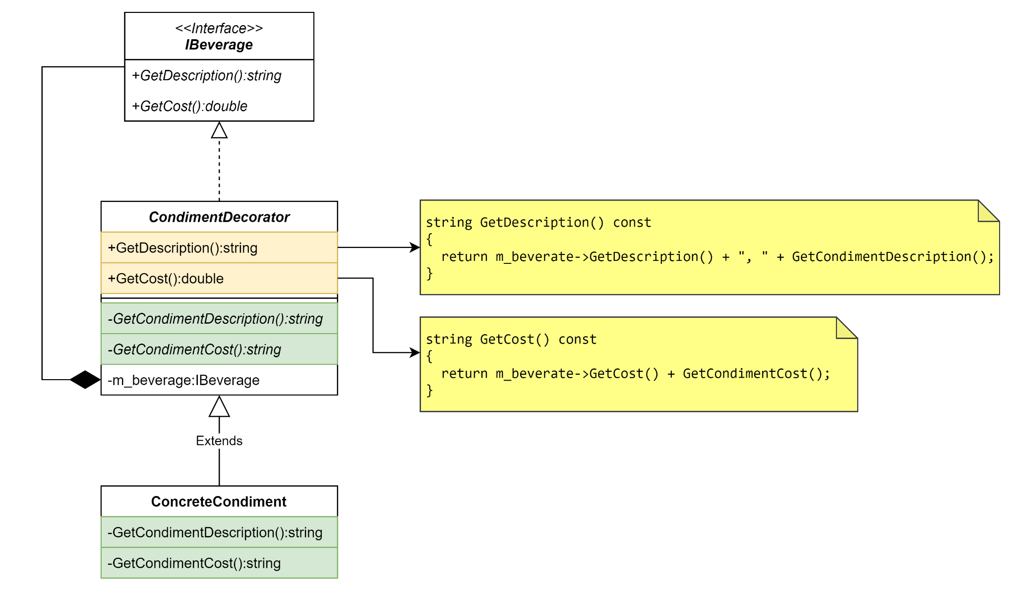
Шаблонный метод в декораторе напитков

Slide 41
Шаблонный метод в командах Undo/Redo

Slide 42
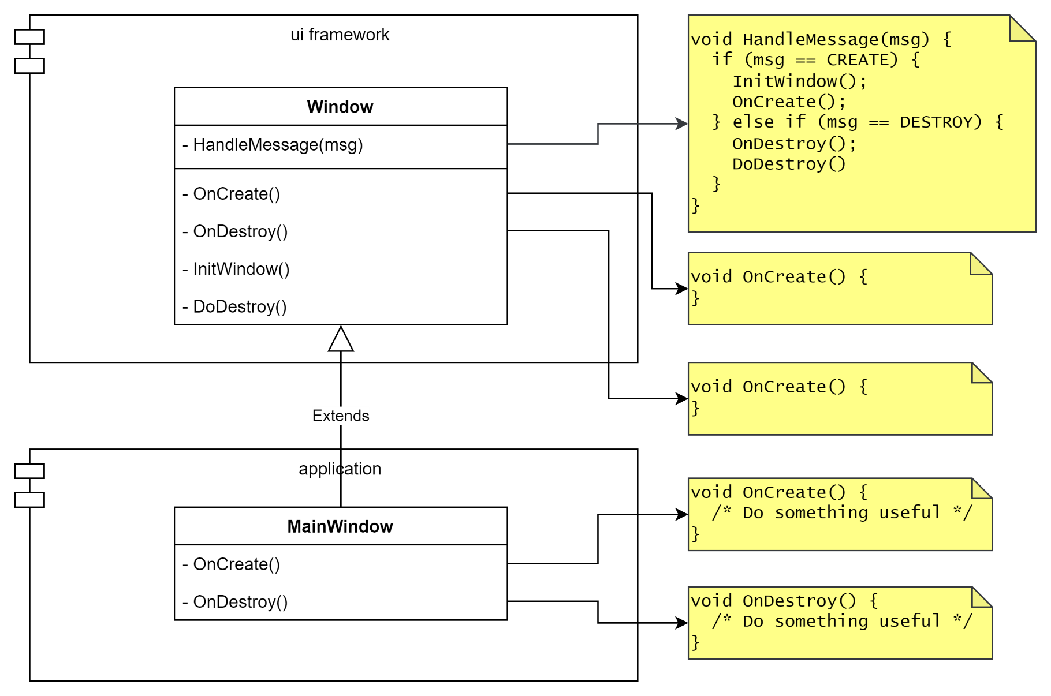
Template method в UI-фреймворке

Slide 43
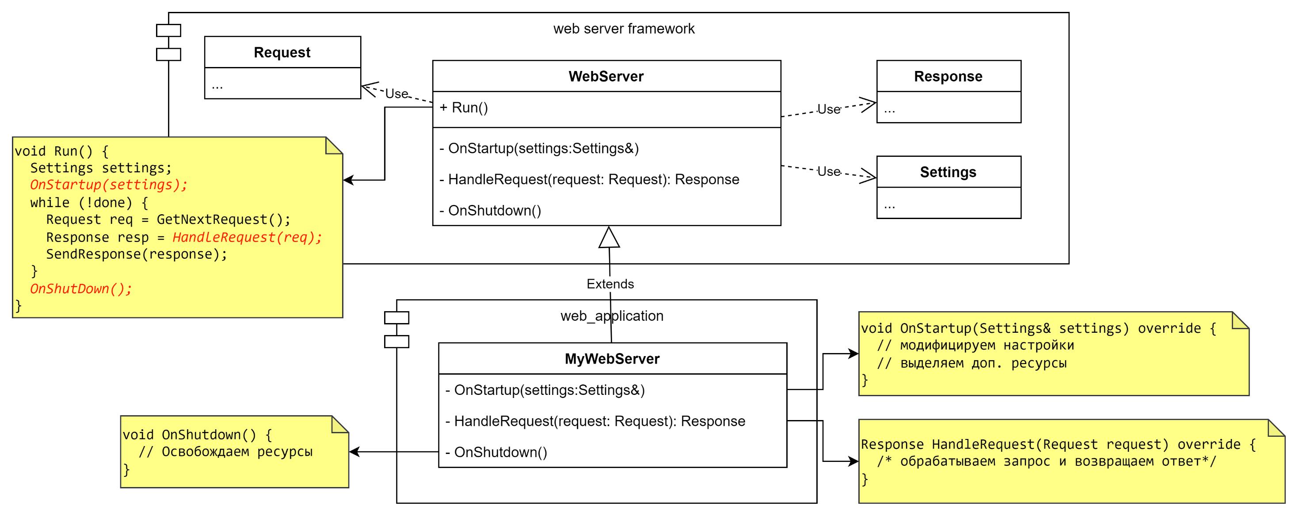
Template Method в веб-фреймворке

Slide 44
Соединить паттерн с его описанием
Паттерн
Описание
Шаблонный метод
Стратегия
Фабричный метод
Инкапсуляция взаимозаменяемых вариантов поведения и выбор нужного варианта посредством делегирования
Субклассы определяют реализацию алгоритма
Субклассы решают, какие конкретные классы создавать

Slide 45
Соединить паттерн с его описанием
Паттерн
Описание
Шаблонный метод
Стратегия
Фабричный метод
Инкапсуляция взаимозаменяемых вариантов поведения и выбор нужного варианта посредством делегирования
Субклассы определяют реализацию алгоритма
Субклассы решают, какие конкретные классы создавать

Slide 46
Шаблонный метод vs Стратегия
Шаблонный метод
Стратегия
Определяет структуру алгоритма, поручая часть работы подклассам
Дублирующийся код выделяется в базовый класс и используется совместно всеми подклассами
Определяет семейство взаимозаменяемых алгоритмов
Позволяет изменять алгоритм во время выполнения

Slide 47
Спасибо за внимание

